Slide 1
Федір Михайлович Достоєвський (1821-1881)
Видатний російський мислителитель-гуманіст, творчість якого пройнята почуттям любові до людини і невимовного болю за неї.

Slide 2
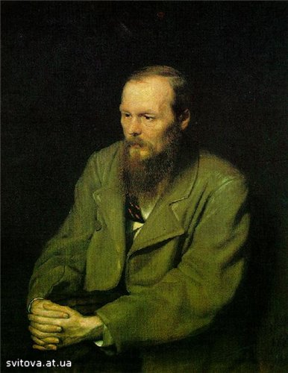
Загальна інформація
Народився – 30 (11 листопада) жовтня 1821р. В Москві
Помер – 28 січня 1881р. В Петербурзі

Slide 3
Батько Достоєвського
Батько – лікар Маріїнській лікарні;мав дві невеликі садиби в Тульській губернії із сотнею кріпаками;
У 1839 р. Достоєвського приголомшила звістка про трагічну загибель, батька якого вбили його ж кріпаки.
Мабуть, саме це й спричинило хворобу Федора - епілепсії

Slide 4
МАТІР ДОСТОЄВСЬКОГО ТА ЙОГО СІМ’Я
Мати Достоєвського, Марія Федорівна (1800—1837), походила з багатої московської купецької сім'ї .
У 19 років вона вийшла заміж за Михайла Достоєвського.
Вона була доброю матір'ю і народила в шлюбі чотирьох синів і чотирьох дочок (син Федір був другою дитиною).

Slide 5
Захоплення Пушкіним
Коли Достоєвському було 16 років його мати померла від сухот
Звістка про загибель Пушкіна дійшла до нього одразу після смерті матері. І тоді Достоєвський сказав, що, якби не родинний траур, він попросив би батька носити траур за Пушкіним

Slide 6
Українське коріння
Далекий предок Достоєвського,
Данило Ртищич, 1506 року отримав
село Достоїв на Берестейщині , від
назви якого й пішло прізвище. Одна
з гілок роду Достоєвських
перебралися на Волинь, де мешкав Феодор Достоєвський. Достоєвські володіли й сусіднім селом Кличковичі
1775 — Достоєвські продали Кличковичі. Тоді Достоєвські перебралися до Янушполя (як припускають дослідники, під Житомиром), де став священиком. Його сини також стали священиками Андрій Достоєвський, дід письменника, підписувався українською — «Андрій». Син, Михайло (батько письменника), навчався у Подільськаій семінарії. Звідти, його скерували на навчання до Медико-хірургічної академії в Москву (після навчання став лікарем Маріїнської лікарні для бідних).

Slide 7
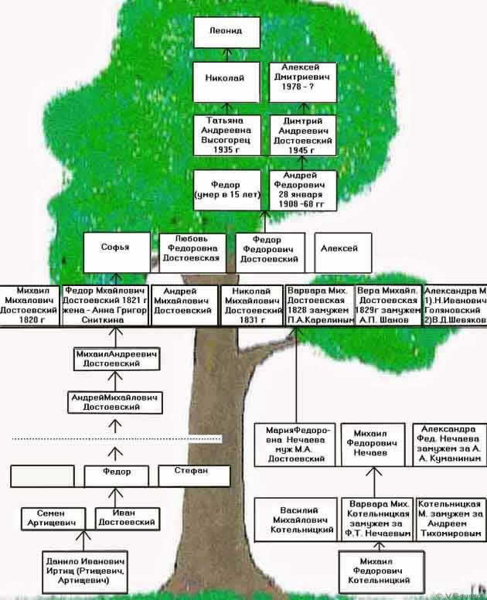

Slide 8
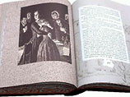
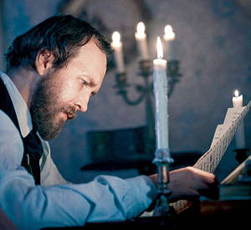
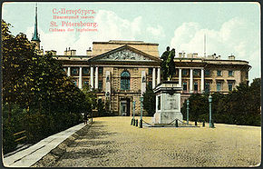
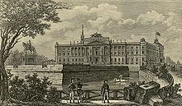
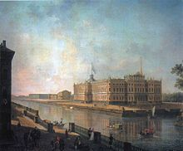
ОСВІТА
Займався самовихованням – читав Пушкіна, Гоголя, Лермонтова, дуже полюбляв Шиллера;
У 1833-1837 рр. Навчався разом з своїм братом Михайлом у приватному пансіоні;
Брати хотіли навчатися у Московському університеті, але вступити не змогли;
У 1838 р. вступив до Головного військового училища в Петербурзі і закінчив в 1843 р.

Slide 9
Перші успіхи в літературній діяльності
1843 р.- перекладав повість “ Євгенію Гранде ” Бальзака
1845р.- 1-ий власний твір “ Бідні люди ”, в якому звертається до теми “ маленької людини ”
Повість була сприйнята М. Некрасовим та В. Бєлінським, принесла йому популярність;
М. Некрасов так відгукнувся на дебют Достоєвського: “ Новий Гоголь явився!”

Slide 10
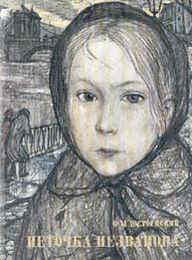
Наступні твори Достоєвського
1846 – “ Двійник ” були
1847 – “ Хазяйка ” не
1848 – “ Білі ночі ” прийняті
1849 – “ Неточка Незванова ” критикою

Slide 11
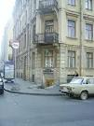
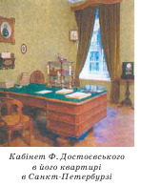
Гурток Петрашевського
З 1847р. Федір зближується з М. Буташевичем-Петрашевським
Почав відвідувати відомі “ Патниці “;
Достоєвський виступав за негайне скасування кріпацтва в Росії – навіть шляхом повстання;
15 квітня зачитували заборонений тоді “ Лист Белінського до Гоголя ”
23 квітня 1849р. 37 учасників гуртка заарештували
Достоєвському дали смертний вирок, але за останні 10 хвилин вирішили заслати на
каторгу до Сибіру

Slide 12
Сибір і каторга
Від зими 1850 року Достоєвський перебував в Тобольську.
4 роки був в Омському острозі. Йому заборонили писати, тож він міг лише спостерігати життя каторжан.
З 1854 року Достоєвський перебував у Семипалатинську .Тут він палко закохався у Марію Дмитрівну Ісаєву, яка пізніше стала його дружиною. Але кохання та семирічний шлюб з нею не принесли йому щастя.
Лише 1859 року Достоєвський отримав дозвіл жити у столиці

Slide 13
Після заслання
1861р. він і його брат видають журнал “ Врємя “ і “ Епоха “
У першому ж номері журналу «Врємя» Достоєвський почав друкувати свій новий роман «Принижені та зневажені»
Влітку 1862р. – вперше виїхав за кордон. Відвідав багато країн світу, але захопився азартними іграми і не міг зупинитися програвати;

Slide 14
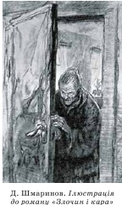
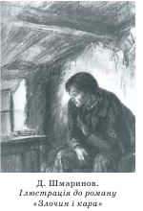
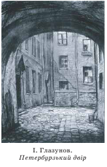
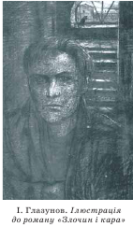
60-ті роки.
1864р. – померли його брат та дружина, взяв на себе всі борги брата.
1866р. – уклав договір із Степловським (повинен був забезпечити новий роман до листопада 1866 року)
Звернувся до стенографістки Анни Сніткіної
1866 – роман « Злочин і кара », « Гравець »
15 лютого 1867р. Достоєвський одружився з Сніткіною
Ілюстрації до роману “ Злочин і кара “

Slide 15
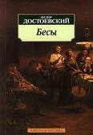
Творчість Достоєвського у 70-ті роки
Почав працювати над «Бісами» (1870—1871)
1875 — з'являється роман «Підліток» («Подросток»), у якому письменник змалював розпад родини, втрату традиційних святинь.
1877 — Достоєвського обрали почесним членом Академії наук. Але здоров'я письменника значно погіршилося.
1878 року від нападу епілепсії помер син Федора Михайловича, Олексій. Письменник тяжко переживав втрату сина. 1879 року з'явився роман «Брати Карамазови».

Slide 16
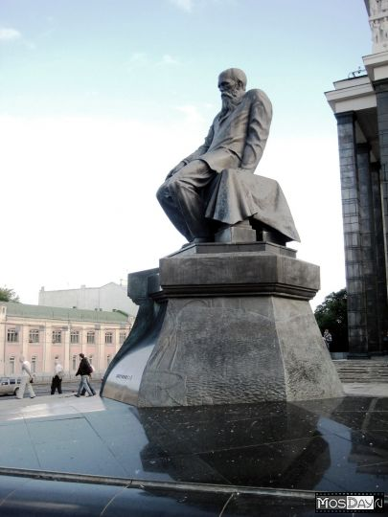
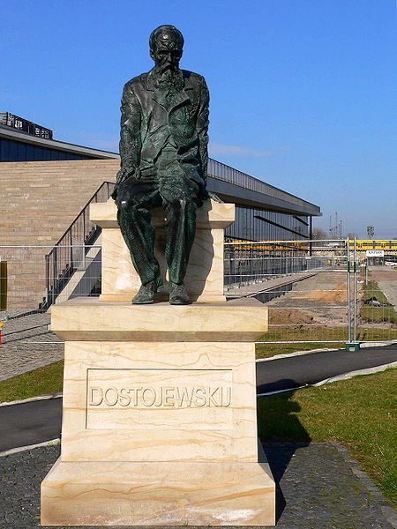
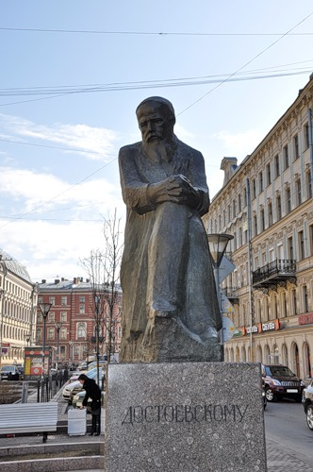
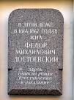
Останні дні життя
У січні 1881 року хвороба Достоєвського ускладнюється. 27 січня Федір Михайлович попрощався із дружиною та дітьми, попросив передати синові Євангеліє, що той отримав від дружин декабристів у Тобольську. Ввечері того ж дня Достоєвського не стало.
1 лютого 1881 року Достоєвського поховали в Олександро-Невській лаврі.

Slide 17
Роки | Назва творів
1859 | “ Дядечків сон “, “ Село Степанчиково і його мешканці “
1861 | “ Зневажені та щасливі “
1861 - 1862 | “ Записки з мертвого дому “
1863 | “ Зимові нотатки про літні враження “
1864 | “ Записки “
1866 | “ Гравець “, “ Злочин і кара “
1867 - 1871 | “ Ідіот “, “ Біси “
З 1876 | “ Щоденники письменника “ – виходить самостійним виданням
1875 | роман “ Підліток "
1879 - 1880 | Працював над романом “ Брати Карамазові “

Slide 18
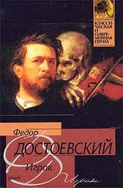
ВИДАННЯ ТВОРІВ Ф. ДОСТОЄВСЬКОГО
Дякую за увагу!

